Slide 1
PC
Complexity
Ciurea Roberto Ionut | InfoEduactie 2022

Slide 2
PC Complexity
Complexitatea unui calculator nu are limite

Slide 3
Continut
website
Home
01
Pagina principala. Cuprinde informatii generele despre un computer. Sunt prezentate realizarile omenirii de-a lungul anilori care au revolutionat industria tech.
Componentele unui computer
02
Informatii exacte despre componentele unui computer:
Microprocesor
Placa de baza
Placa video
Memoria RAM
Stocarea
Sursa de alimentare
Carcasa
Ghid pentru construirea unui computer
03
Ghid complet cu sfaturi si informatii utile pentru a construi, de unul singur, un computer personal.

Slide 4
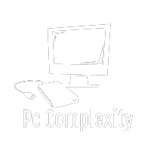

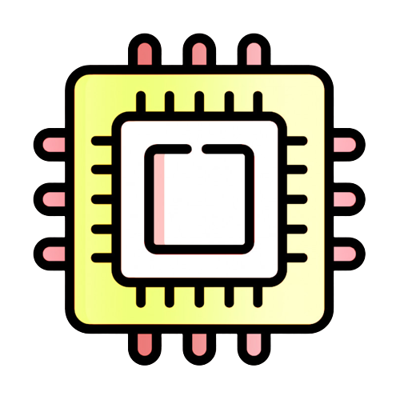
Tot ce iti trebuie
ACUM. AICI.
PC COMPLEXITY
Te-ai saturat sa rasfoiesti prin atatea website-uri pe internet pentru anumite informatii legate de computere?
PC Complexity este singurul website de care ai nevoie si care cuprinde toate informatiile integrale in romana/engleza despre un computer personal si despre componentele care il alcatuiesc.

Slide 5
Tehnologii utilizate
Stilizarea claselor si
elementelor HTML prin modalitati
moderne.
Crearea de clase si elemente asociate cu informatiile prezentate.
Adaugarea unor iconite cu un design modern si prietenos.
CSS3
Font Awesome
HTML5

Slide 6
MIcroprocesorul
Placa de baza
Placa video
Primeste instructiuni de la un program si realizeaza calcule
Circuit integrat principal la care sunt conectate componentele
Microprocesor grafic care genereaza imagini catre un monitor
Memoria RAM
Stocarea
Sursa de alimentare
Spatiul unde ajung datele inainte de a fi prelucrate de microprocesor
HDD - suprafata magnetica
SSD - microcipuri
NVMe - viteze mari
Alimenteaza cu energie electrica celelalte componente
Carcasa
Protejeaza restul componentelor de praf si alti factori externi
PC COMPLEXITY
Trimite un feedback
Dupa ce ai parcurs continutul website-ului, nu ezita sa trimiti un feedback la adresa de email:
robertociureaionut@gmail.com

